Slide 1


高校数学 I
数と式「整数部分と小数部分」

Slide 2
今回の学習目標
無理数の整数部分と小数部分を求める。
3.141592 = 3 + 0.141592
整数部分
小数部分

Slide 3
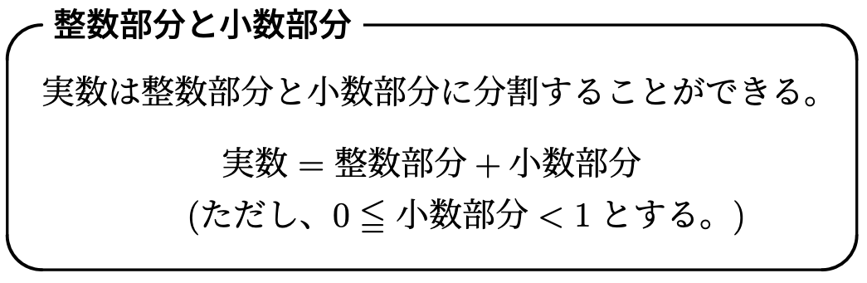
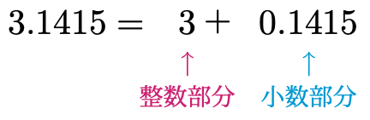
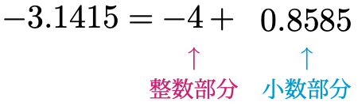


Slide 4
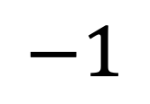
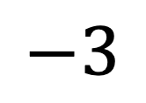

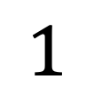
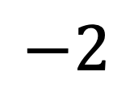

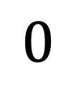

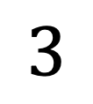

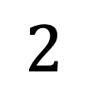


$$3$$
3F
$$2.3=2+0.3$$
2F
$$2$$
$$1.3=1+0.3$$
1F
$$1$$
$$0.3=0+0.3$$
GF
$$0$$
$$−0.3=−1+0.7$$
$$−1$$
B1
$$−1.3=−2+0.7$$
$$−2$$
B2
$$−2.3=−3+0.7$$
$$−3$$
B3

Slide 5
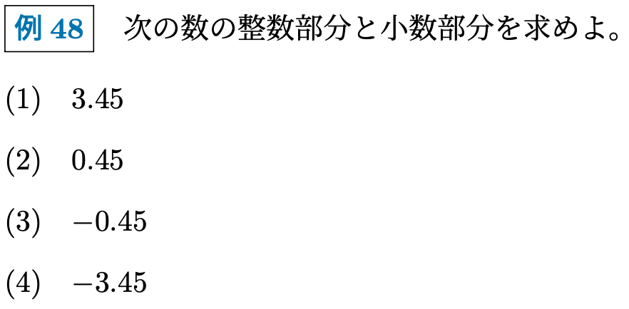







Slide 6
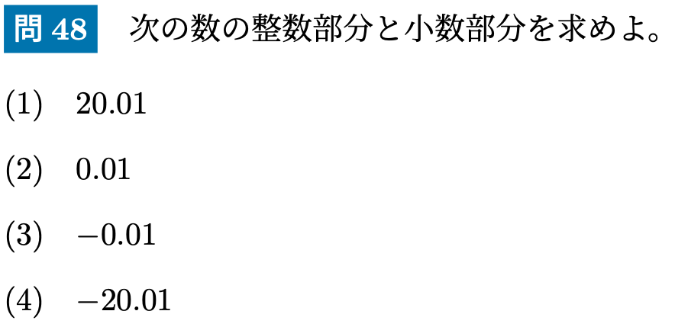
ビデオを止めて問題を解こう

Slide 7







Slide 8
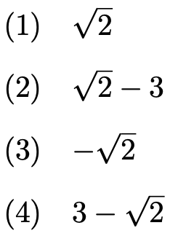

Slide 9








Slide 10








Slide 11
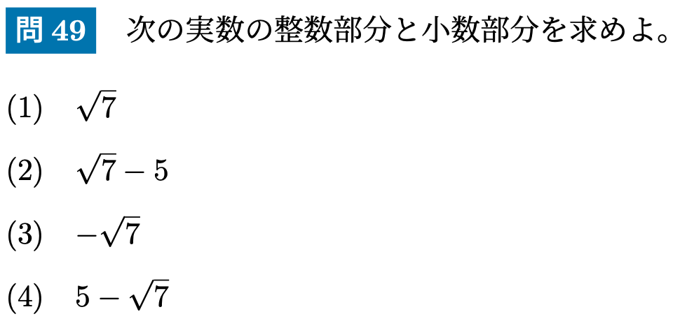
ビデオを止めて問題を解こう

Slide 12
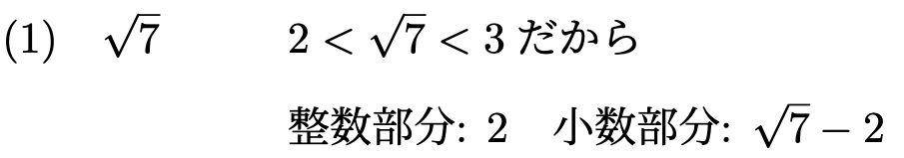
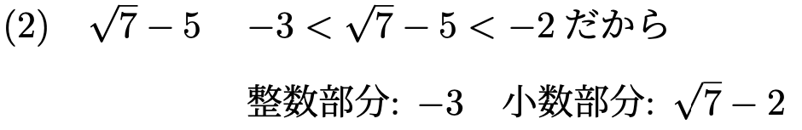

Slide 13
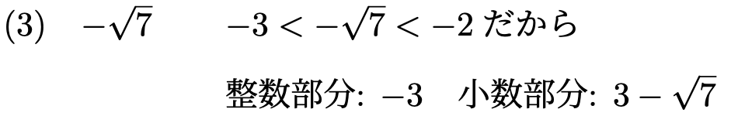
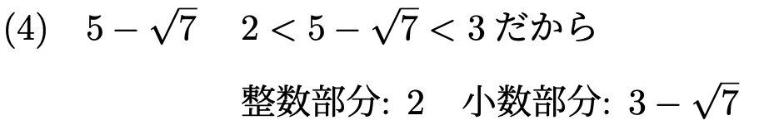

Slide 14
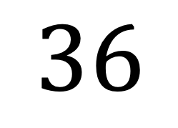
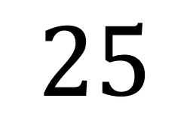
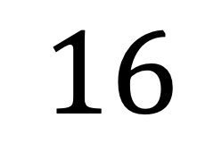
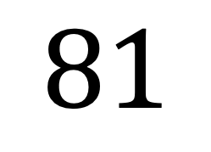
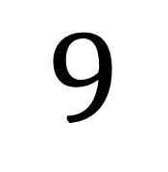
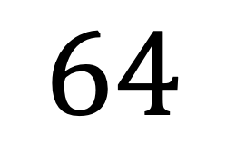
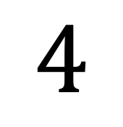
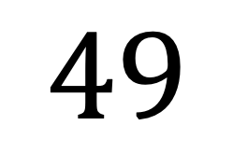
$$4$$
$$9$$
$$16$$
$$25$$
$$36$$
$$49$$
$$64$$
$$81$$

Slide 15


Slide 16
ビデオを止めて問題を解こう

Slide 17



Slide 18
今回の学習目標
無理数の整数部分と小数部分を求める。
3.141592 = 3 + 0.141592
整数部分
小数部分

Slide 19
高校数学 I
数と式「整数部分と小数部分」

